Slide 1
嵌入式期末專題—快速接龍
組員: 侯立昇, 陳榮漢, 劉柏誼

Slide 2
大綱
1. 功能說明
2. 系統設計
軟硬體說明
使用的OS Primitive
遭遇的困難
解決方式
3. 分工與專題展示

Slide 3
功能說明
1.遊戲內容
製作一款可雙人連線(PXA玩家與PXA玩家)對戰之卡牌接龍遊戲。
2.系統描述
本系統共有一個Server，三個Clients。
由PXA負責作為Server的承載端。
另外兩個PXA則作為兩個Clients的承載端，即為兩位玩家。
PC端則做為第三個Client的乘載端，僅作為輸出遊戲畫面使用。
3.連線登入
PXA端的Server會等候PC端及PXA端的Client完成連線後方可開始遊戲。

Slide 4
功能說明
4.遊戲規則
4.1遊戲設置
總牌數為54張，四種花色(梅花、方塊、紅心、黑桃)各13張以及2張鬼牌。
遊戲開始前會將54張牌洗牌並放置2張隨機牌至場地正中間(稱作底牌)。
剩餘的52張牌會分為兩堆給予兩位玩家，每位皆有26張牌。
遊戲開始後會兩位玩家皆會從26張牌庫中抽取最上面的4張牌作為手牌。

Slide 5
功能說明
4.遊戲規則
4.2遊戲規則
遊戲過程中會將雙方手牌及剩餘的牌庫數目展示出來。
雙方玩家可出手的牌為底牌數字的+1或-1(無視花色)。
當判定出手的牌為合格牌後，便會覆蓋至目標底牌上。
每出一張手牌，便會從牌庫中補上一張，使手牌數目維持4張，直至牌庫歸零。
覆蓋底牌的先後順序是依據Server接收到Client輸入的順序來判定。
鬼牌視為萬用牌，作為手牌時可覆蓋任意底牌，作為底牌時可被任意手牌覆蓋。
若雙方手牌皆無法覆蓋至任意底牌，則會從雙方牌庫中各抽取1張牌替換掉底牌，直至任一方有手牌可替換底牌。
承上條件，若其中一方牌庫為零，則只從牌庫不為零者抽牌替換底牌。

Slide 6
功能說明
4.遊戲規則
4.3勝利條件
其一，其中一方手牌及牌庫皆歸零為勝者。
其二，雙方牌庫皆歸零，且雙方手牌皆無法覆蓋至任意底牌，此時手牌數目較少者為勝者。
其三，雙方牌庫皆歸零，且雙方手牌皆無法覆蓋至任意底牌，若雙方手牌數目相同為和局。

Slide 7
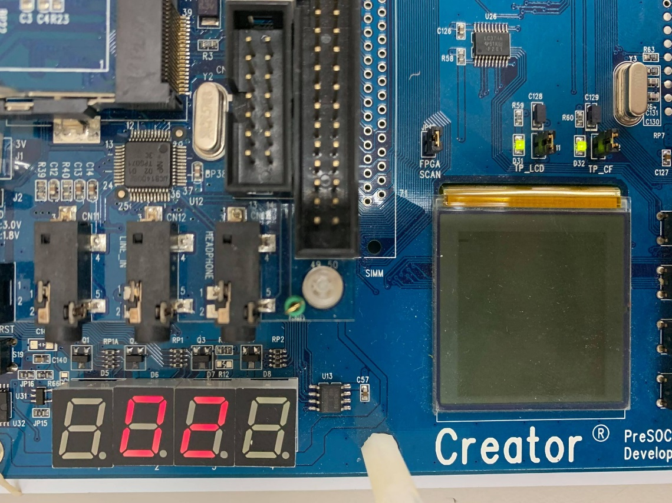
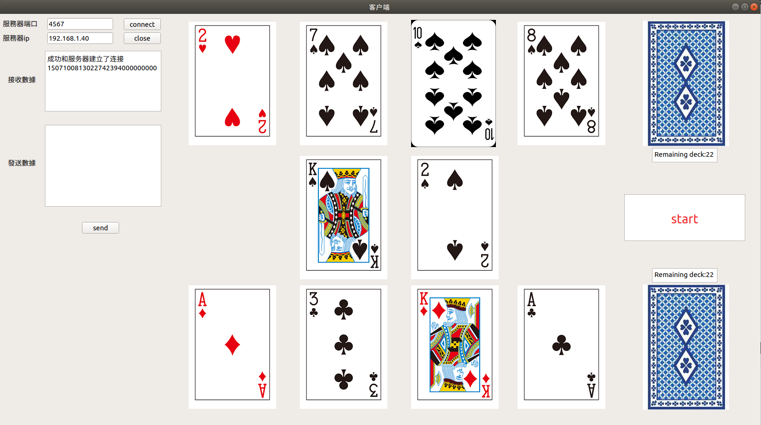
功能說明
5.系統顯示
PXA玩家會藉由LCD顯示當前所要出的手牌及將要覆蓋的底牌，也會藉由七段顯示器顯示出當前牌庫的所剩數目，如下圖(一)。
PC端的Client會透過QT的UI介面展示出遊戲畫面，如下圖(二)。
圖(一)
圖(二)

Slide 8
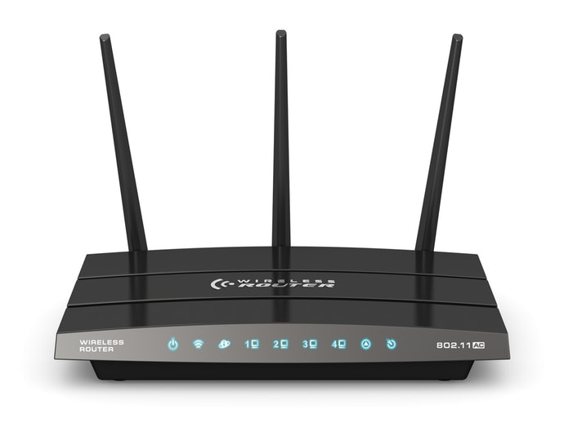
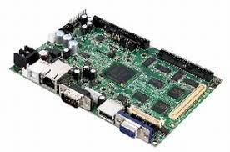

系統設計
1.軟硬體說明
1.1硬體架構
使用了1台PC及3個PXA，並透過路由器將它們設置於相同網域下以利彼此間的溝通。
Client 3
(For Displaying)
Server
192.168.1.40
192.168.1.77
192.168.1.41
192.168.1.99
Client 1
(Player 1)
Client 2
(Player 2)

Slide 9
系統設計
1.軟硬體說明
1.2軟體架構
Client1
Thread1: Player1
Resource:
更動者、是否更動成功獲勝者、底牌替換次數場面情況、牌庫數量
Client2
Thread2: Player2
Mutex
Signal:
更新
遊戲狀態
Client3
Thread3: Display
Server

Slide 10
系統設計
2.使用的OS Primitive
2.1 Socket
Server跟Client之間的訊息傳送。
2.2 Thread
Client完成連線後，均進入Thread執行任務。
利用連線時傳遞的字串分辨不同的Client所需執行的部分。
PXA端的任務是進行遊戲操作的判定，及更新遊戲狀況。
PC端的任務是將最新的遊戲狀況於UI介面中顯示。
2.3 Mutex
避免兩位玩家在出手牌覆蓋底牌的過程中所發生的race condition。
因此將任一玩家在經判定可覆蓋底牌而替換底牌的過程中將底牌用mutex鎖住。

Slide 11
系統設計
2.使用的OS Primitive
2.4 Signal
當前場面的牌型發生變化時觸發，使Server將更新的資訊傳遞至PC端的Client。
2.5 I/O(PXA270)
為一個獨立的Client(玩家)。
七段顯示器: 顯示當前牌庫所剩的數目。
Keypad: 作為選擇手牌及底牌的輸入。
LCD: 顯示當前Keypad所按的按鈕。
2.6 I/O(PC)
為一個獨立的Client(顯示用)。
使用QT所製作的UI介面，將Server所傳遞的資訊使用圖像及文字表示出來。

Slide 12
系統設計
3. 遇到的困難
3.1 硬體問題
PXA與PXA之間的連線。
3.2 軟體問題
區別各個Client所需執行的任務部分。
如何洗牌及分牌。

Slide 13
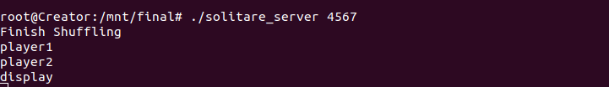
系統設計
4. 解決方法
4.1 PXA與PXA之間的連線
將3個PXA及1台PC均連接至同一個路由器之下，並將IP設定為192.168.1.XX，遮罩設定為255.255.255.0，使全部裝置皆處於同個網域之下，可相互溝通。
4.2 區別各個Client所需執行的任務部分
在Client要連線至Server傳遞特定字串的方式給予ID(如下圖)。
在將個別所需執行的任務部分，透過ID的判別來區分。
4.3 如何洗牌及分牌
將54張撲克牌給予1~54的編號，再將撲克牌依序與透過random選出介於1~54之間位置的牌進行交換。
洗完牌後，將1~26張牌分作第一堆視為第一位玩家的牌庫，27~54張分作第二堆視為第二位玩家的牌庫。

Slide 14
分工與專題展示
劉柏誼
PXA端的Server及Client的主體架構(連線、I/O、Thread)及訊息處理。
陳榮漢
PXA端的Server遊戲規則判定(Mutex、Signal) 。
侯立昇
PC端的Client(QT的UI設計)與Server傳遞至PC端的訊息處理。

Slide 15
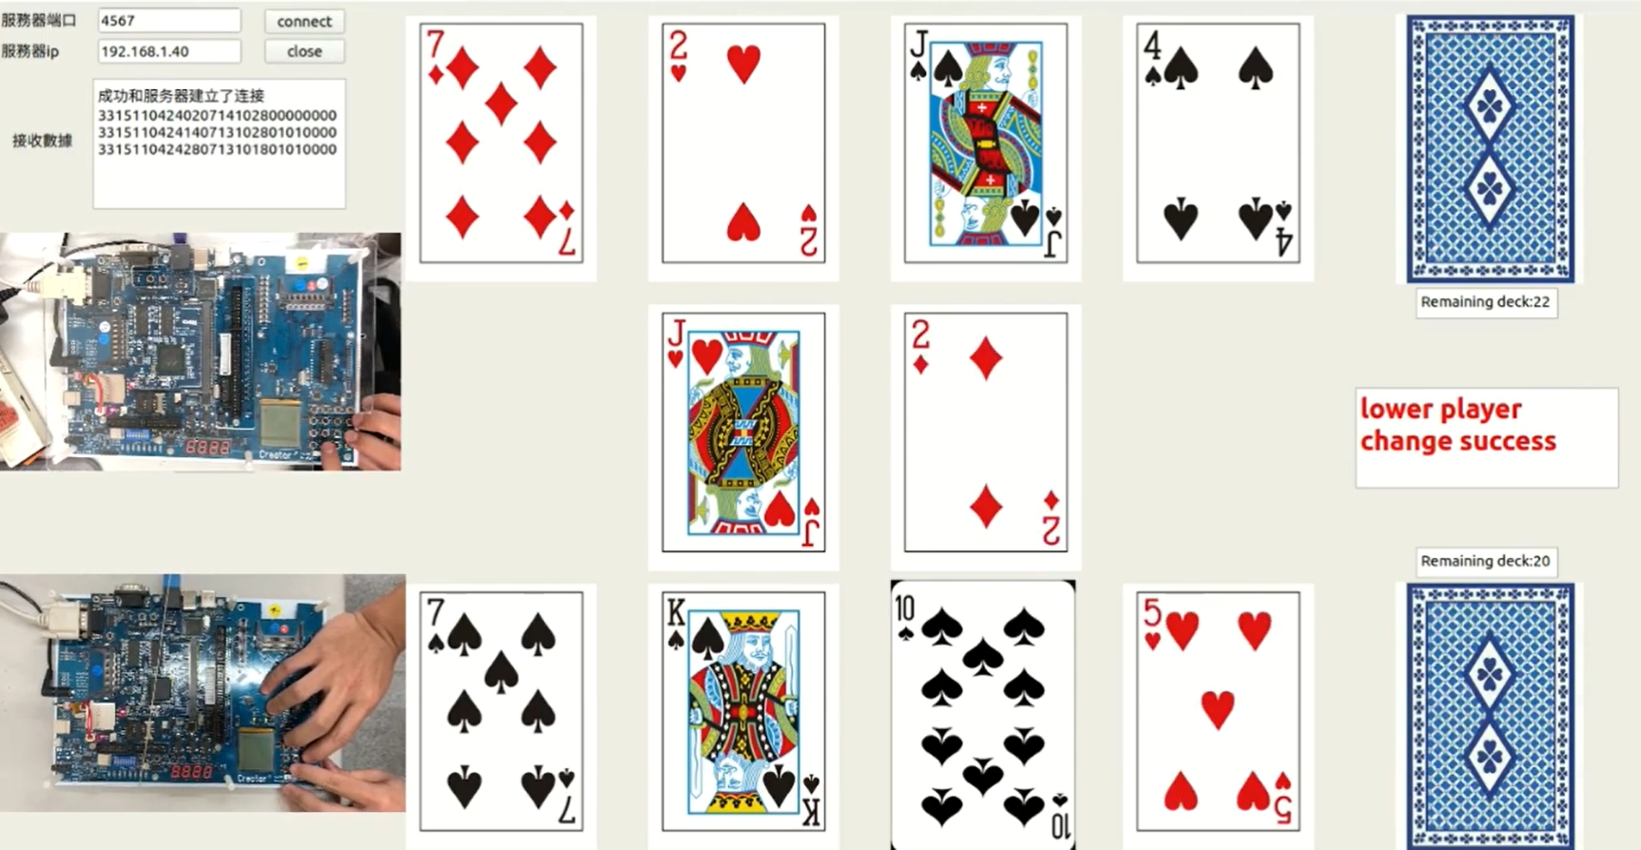
分工與專題展示
快速接龍

Slide 16
謝謝聆聽

